Slide 1
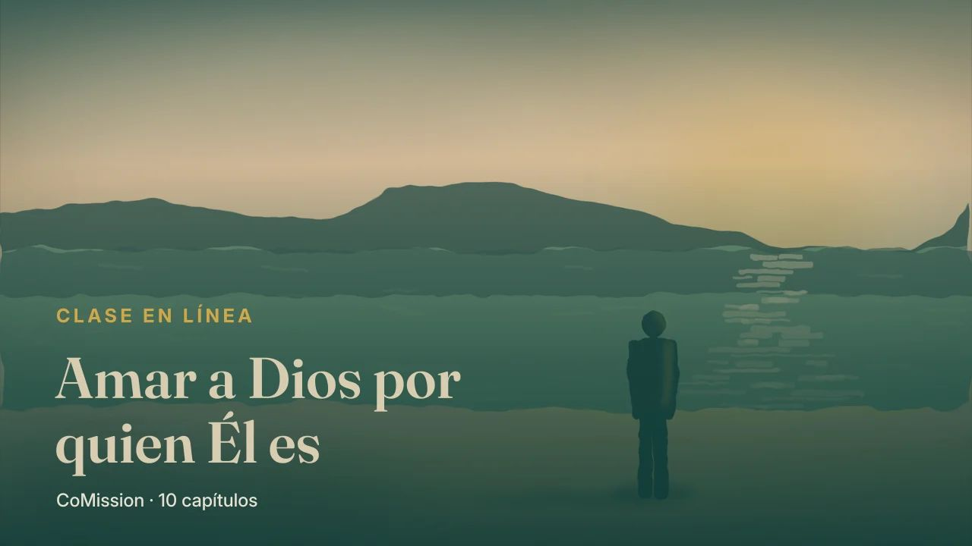
Notes:
La pregunta para reflexionar

Slide 2
LA PREGUNTA PARA REFLEXIONAR
Una pregunta.
El trabajo es suyo.
Notes:
Este capítulo es corto a propósito. Hace una sola pregunta, y el trabajo es suyo.

Slide 3
Un lugar tranquilo.
Despacio.
Notes:
Busque un lugar tranquilo. Tómela despacio, y más de una vez.

Slide 4
“Ninguna de las cosas que pido.
¿Seguiría queriéndolo a Él?”
Notes:
Si Dios no me diera ninguna de las cosas que hoy le estoy pidiendo, ¿seguiría queriendo conocerlo, caminar con Él y tener una relación con Él?

Slide 5
Quédese
con ella.
Notes:
Quédese con ella un momento, antes de contestar.

Slide 6
CAPÍTULO 1
CAPÍTULO 9
todo lo que quiero,
sin Él
Él, sin lo
que quiero
Notes:
Fíjese cómo le da la vuelta a la pregunta del capítulo uno. Aquella preguntaba por todo lo que usted quiere, sin Dios. Esta pregunta por Dios, sin las cosas que usted quiere.

Slide 7
LO QUE NO ES
No es
una trampa.
Notes:
Ahora, esto es lo que esta pregunta no es. No es una trampa.

Slide 8
NO ES PARA
NO ES PARA
probar que
no ama a Dios
hacerle sentir
un fraude
Notes:
No está aquí para probar que usted no ama de verdad a Dios, ni para hacerle sentir un fraude.

Slide 9
«Todavía no»
no es fallar.
Notes:
Si su respuesta honesta es, no estoy seguro, o incluso, todavía no, usted no ha fallado en nada.

Slide 10
USTED ESTÁ AQUÍ
Un punto
en el mapa.
Notes:
Esta pregunta es como el punto de usted está aquí, en un mapa.

Slide 11
No es un juicio.
Es una ubicación.
Notes:
No juzga el lugar. Solo le dice dónde está parado, para que vea hacia dónde caminar.

Slide 12
NO PARA
SINO PARA
condenarnos
ubicarnos
Notes:
No es una pregunta para condenarnos, sino para identificar dónde estamos en nuestro proceso de crecimiento.

Slide 13
POR QUÉ HACERLA
Un poco de miedo
a la respuesta.
Notes:
Casi nadie se la hace, porque nos da un poco de miedo la respuesta.

Slide 14
Nadie crece desde un lugar
que no quiere mirar.
Notes:
Pero nadie crece desde un lugar que no quiere mirar.

Slide 15
Honestos sobre dónde
estaban de verdad.
Notes:
Las personas de la Biblia que más crecieron fueron las que le dijeron a Dios con honestidad dónde estaban de verdad.

Slide 16
DAVID · SALMO 73
Quejas.
Casi se apartó.
Notes:
David escribió salmos de queja. El hombre del Salmo setenta y tres admitió que casi se apartó, y lo dejó escrito para que todos lo cantaran.

Slide 17
La honestidad fue el principio
de su cercanía.
Notes:
Su honestidad fue el principio de su cercanía.

Slide 18
Dónde empezó
esta clase.
Notes:
Y acuérdese de dónde empezó esta clase, en Primera de Juan, capítulo cuatro.

Slide 19
“
Le amamos a Él solo porque Él nos amó primero.
1 JUAN 4:19 · OTB
Notes:
Le amamos a Él solo porque Él nos amó primero.

Slide 20
Su amor por usted
ya está decidido.
Notes:
Sea cual sea su respuesta hoy, el amor de Dios por usted ya está decidido.

Slide 21
NO PARA
SINO PARA
ganarse
nada
conocerse,
y conocerlo
Notes:
No contesta esta pregunta para ganarse nada. La contesta para conocerse, y para seguir conociéndolo a Él.

Slide 22
ESCRÍBALO
Diez minutos.
Con honestidad.
Notes:
Así que tome diez minutos y escriba su respuesta. Con honestidad. Nadie más tiene que verla, a menos que usted quiera.

Slide 23
LA HOJA DE DOS COLUMNAS
¿Se ha movido
algo?
Notes:
Si ha guardado la hoja de dos columnas del capítulo uno, mírela otra vez. ¿Se ha movido algo?

Slide 24
“Dios ya me amó primero.
Puedo darme el lujo de ser honesto.”
Notes:
Aquí va la frase para esta semana. Dios ya me amó primero. Puedo darme el lujo de ser honesto.

Slide 25
ESTA SEMANA
Escríbala.
Órela.
Notes:
Esta semana, escriba su respuesta honesta a la pregunta. Luego ore a Dios esa misma respuesta, tal como la escribió.

Slide 26
PÓNGALO EN PRÁCTICA
Día para escribir.
Alguien, si así lo decide.
COMISSION
Notes:
Póngale día a lo que va a escribir. Y si así lo decide, cuéntele a una persona lo que aprendió.

